Slide 2
CGI Web programming
Terza parte
D. Menasce I.N.F.N. Milano-Bicocca

Slide 3
Un esempio pratico
Gli esempi che abbiamo esaminato finora sono tutti molto semplici, ma già da questi non è difficile comprendere come la realizzazione di pagine con funzioni molto complesse possa richiedere un mole enorme di codice specifico per essere implementate.
Vogliamo affrontare in questa parte del corso molte delle problematiche inerenti una complessa interfaccia WEB ad un programma o ad un insieme di programmi eseguiti su un server remoto.
A questo scopo abbiamo pensato ad un esempio pratico, che seguiremo nel suo completo sviluppo a partire dalle prime fasi.
L’esempio riguarda la possibilità di trasmettere dei dati, rilevati dai sensori di uno smartphone, ad un server remoto, che li analizza e li rappresenta graficamente ed in tempo reale all’interno di un browser.
Per realizzarlo useremo degli script in perl e faremo uso di un framework Javascript

Slide 4
Motivazioni
In molti casi esistono già programmi che fanno cose utili e per le quali si vorrebbe poter creare una opportuna interfaccia web. I linguaggi in cui sono scritti vanno dal C++ a PERL, passando per Python (e altri).
In questo corso ho fatto la scelta di implementare il programma server-side in PERL, assumendo che questo possa essere un tipico use-case.
La scelta non è ottimale ma è pragmatica e ha il solo scopo di fornire un esempio pratico reale, funzionante per chi già PERL lo conosce. La stessa cosa si sarebbe potuta fare in C++ o in Python, ma PERL è un linguaggio che offre un flessibilità molto elevata, dispone di una libreria di moduli amplissima e richiede una learning curve ragionevolmente modesta.
Alla fine del corso accenneremo a Node.js come una possibile alternativa che mantenga tutto il codice di un'applicazione completa in Javascript, sia la parte client che la parte server.

Slide 5
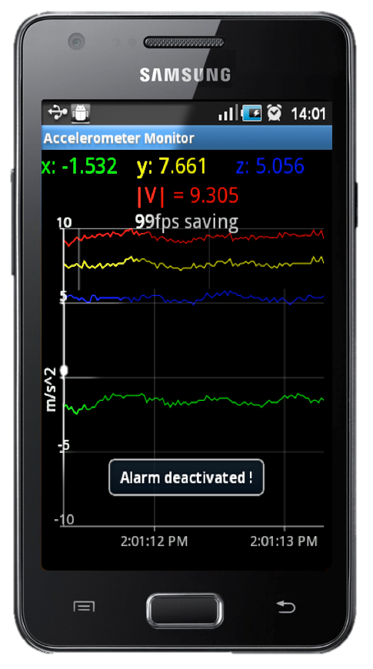
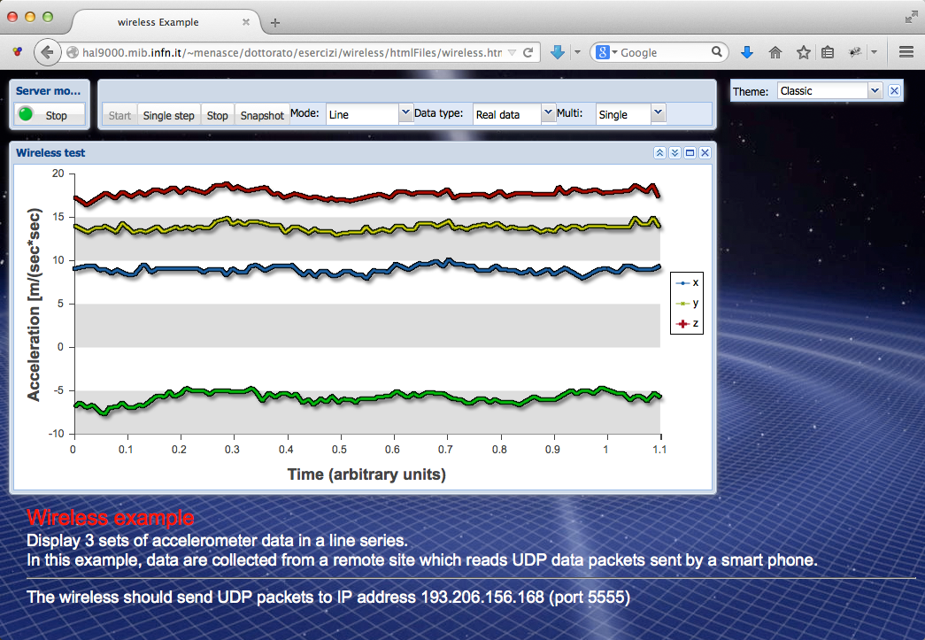
L’esempio pratico

Slide 6
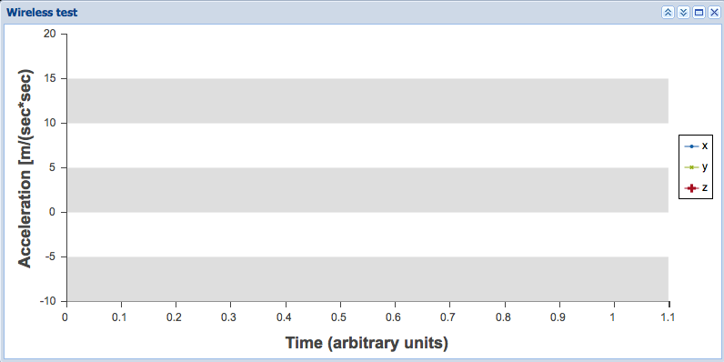
Qu
Producer
Server
remoto
Come possiamo implementare il meccanismo client/server necessario a far funzionare questa applicazione?
1 453.65 674.45 345.21
3 466.61 696.24 321.53
2 454.71 684.32 341.12
2 454.71 684.32 341.12
8 454.71 684.32 341.18
1 453.65 674.45 345.21
9 452.68 693.46 321.39
Browser
7 492.63 701.22 333.67
6 462.61 691.21 299.66
Apache
5 461.76 712.01 302.15
4 492.63 701.22 333.64
Buffer circolare
3 466.61 696.24 321.53
2 454.71 684.32 341.12
Javascript code
1 453.65 674.45 345.21
Socket di rete
Consumer
Shared
memory

Slide 7
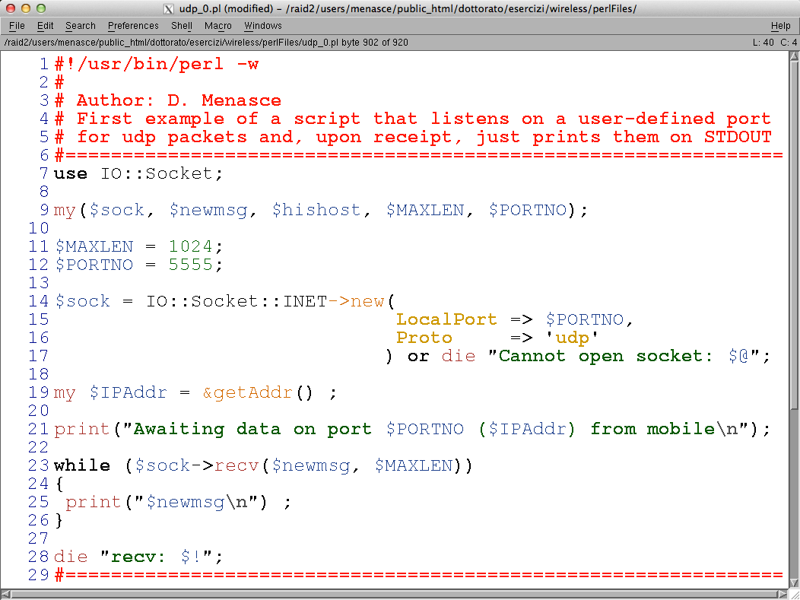
Iniziamo a costruire lo script che ascolta su una porta di un socket. Lo scriviamo in perl, per comodità.

Slide 8
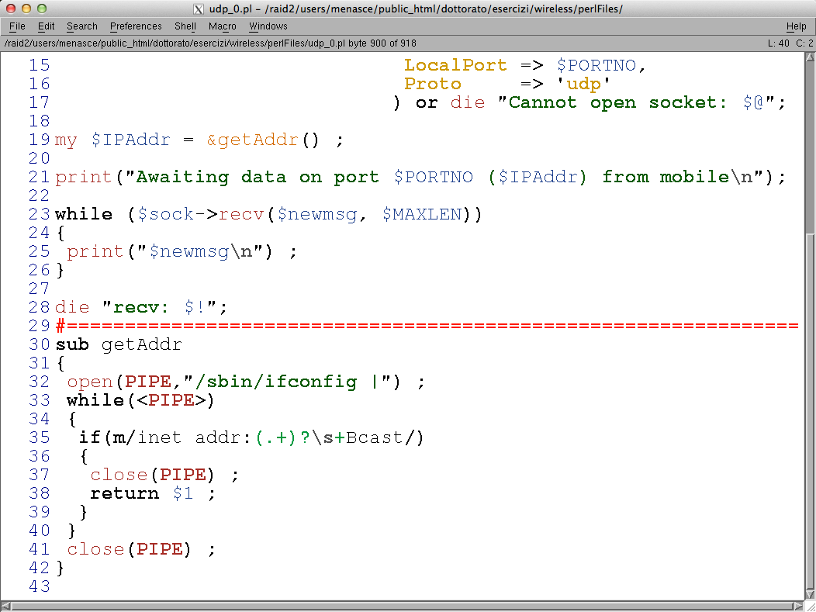

Slide 9
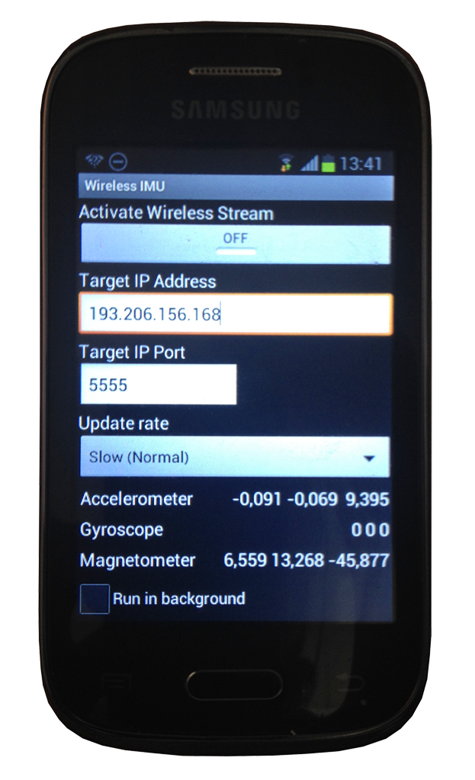
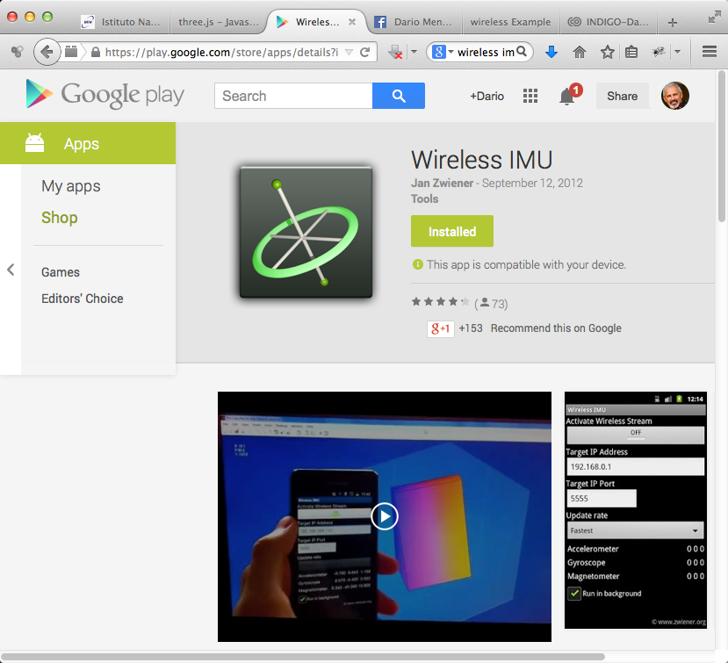
https://play.google.com/store/apps/details?id=org.zwiener.wimu&hl=en

Slide 10
Timestamp
Data: x, y, z
Data: x, y, z
Sensor ID
Sensor ID

Slide 11
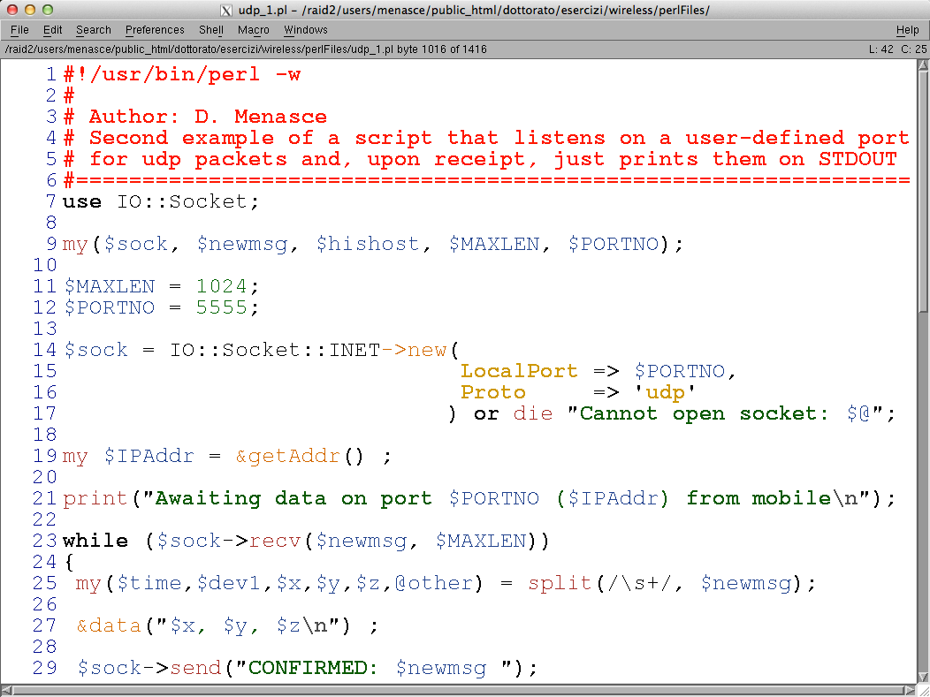
Miglioriamo ora lo script con due funzionalità: la decodifica dei dati in arrivo e la loro gestione in un buffer circolare.

Slide 12
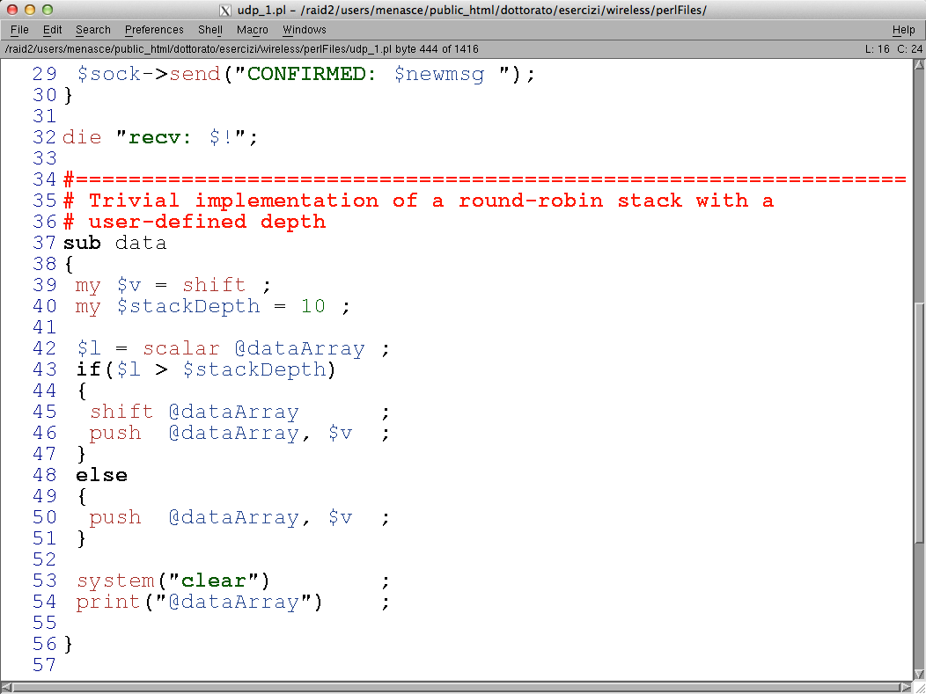

Slide 13
…

Slide 14
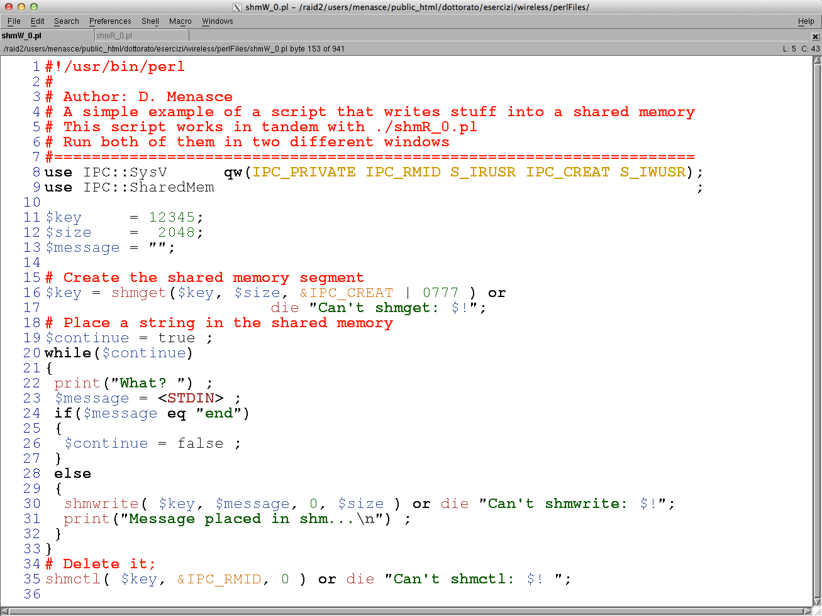
Anzitutto lo script che scrive nella shm, shmW_0.pl
Per testare la tecnica di comunicazione tramite shared memory, non avendo ancora a disposizione un generatore di pacchetti UDP, scriviamo una coppia di programmi per usarli poi come semplici esempi.

Slide 15
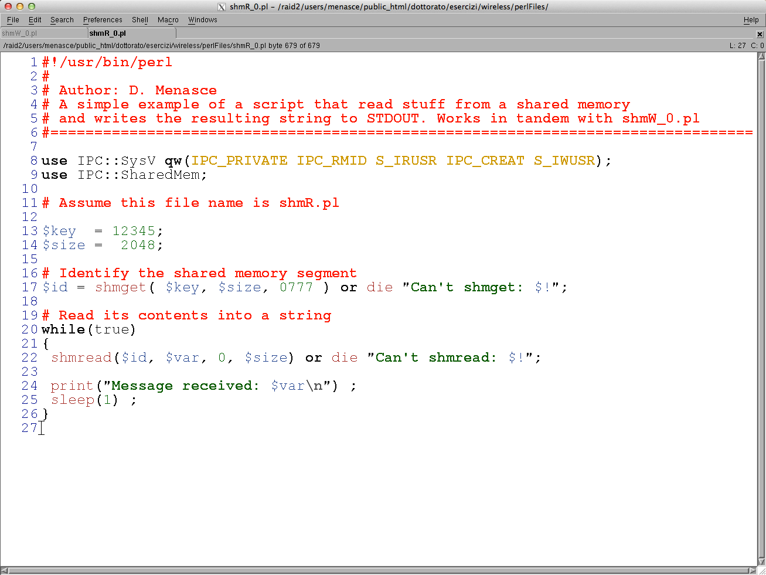
Implementiamo or il programma che accede alla shared memory, in modalità lettura, per trasferirne il contenuto allo STDOUT

Slide 16
Apriamo ora due shell diverse ed eseguiamo, in contemporanea, i due script
Client
Server

Slide 17
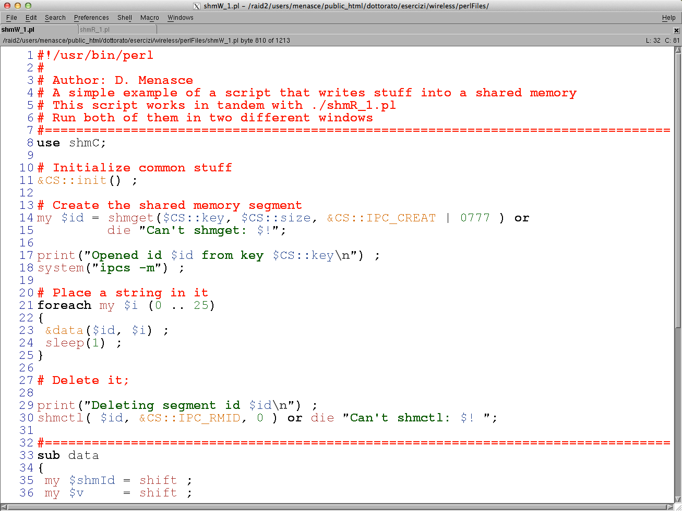
Includiamo ora un file esterno che contiene le parti comuni al programma writer ed al reader
Mettiamo ora insieme, in un unico programma, la tecnica del buffer circolare e quella della shared memory.

Slide 18
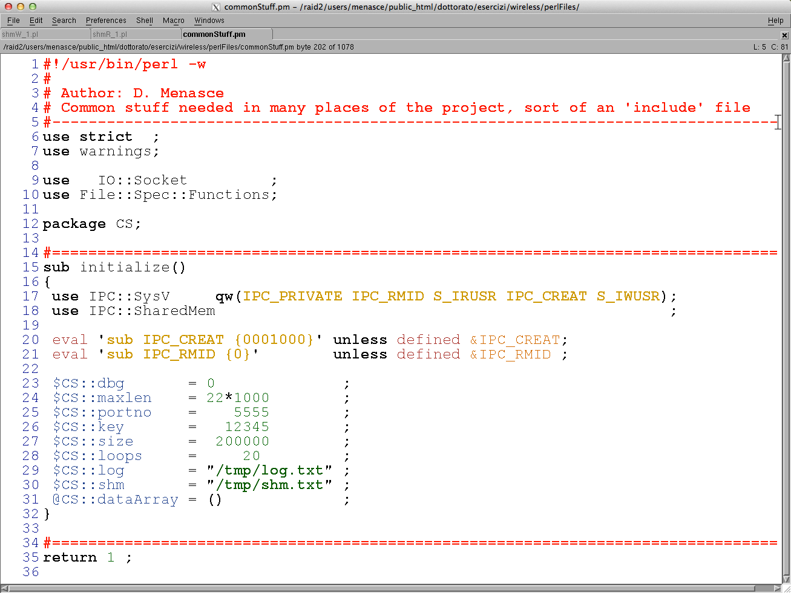

Slide 20
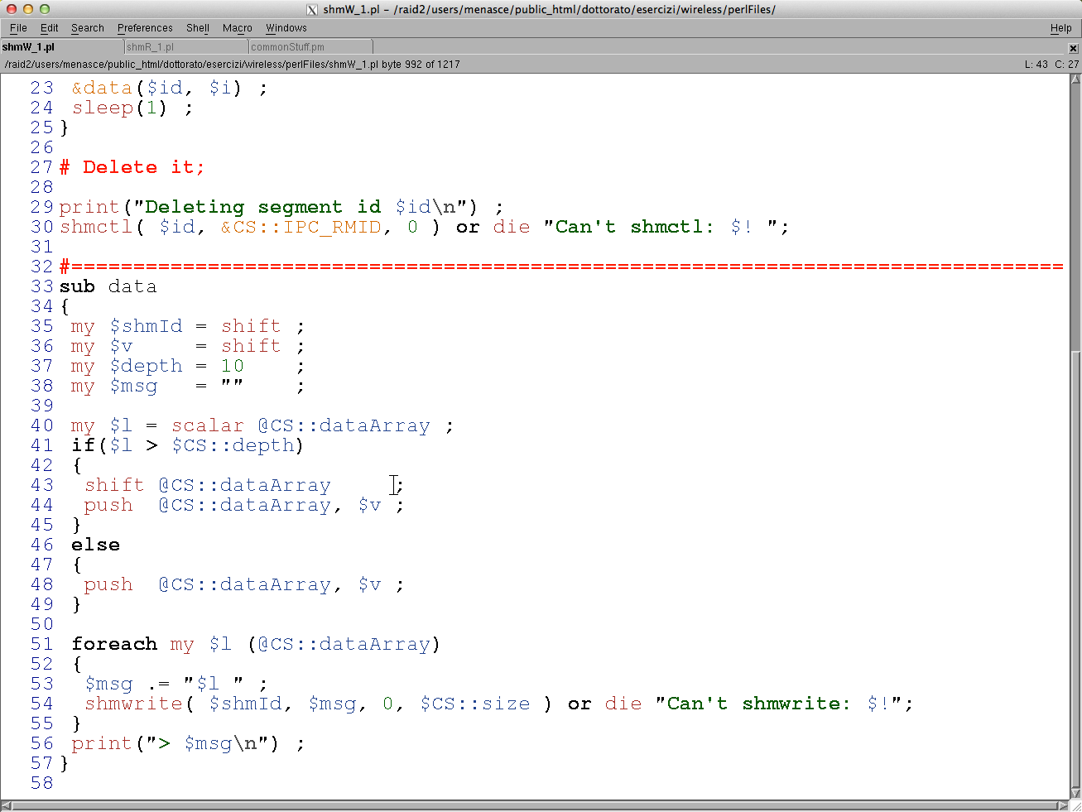

Slide 21
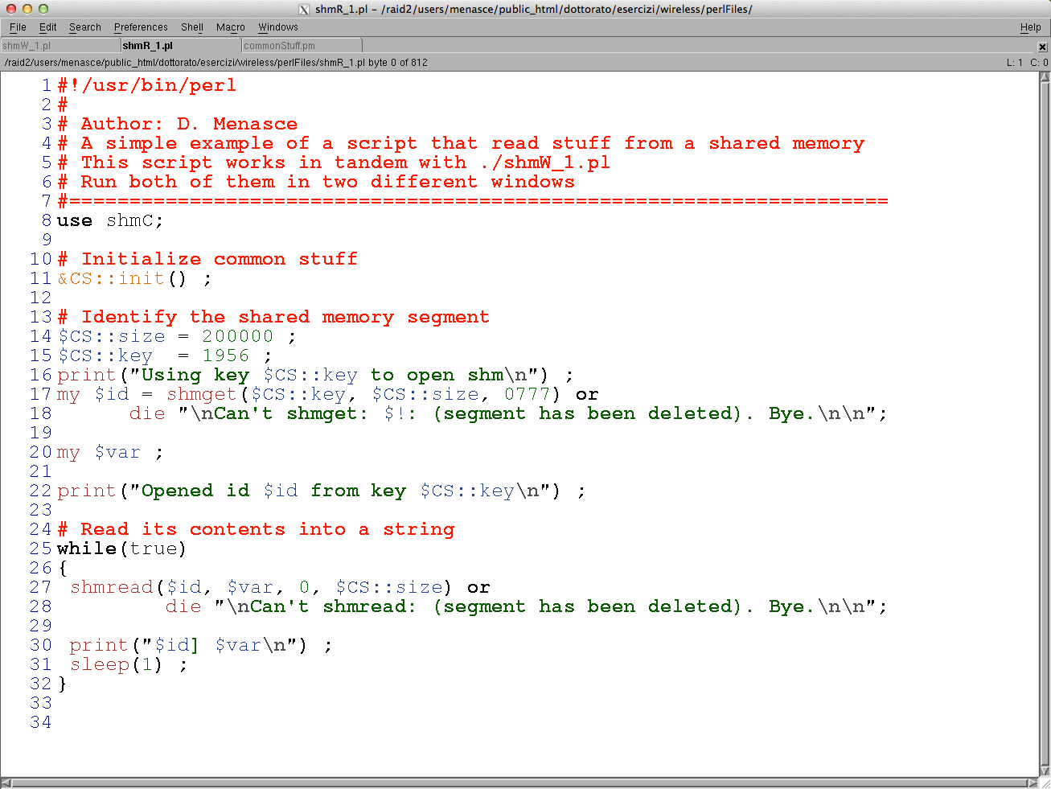
Ed ecco il programma che legge dalla shared memory e stampa su STDOUT:

Slide 22
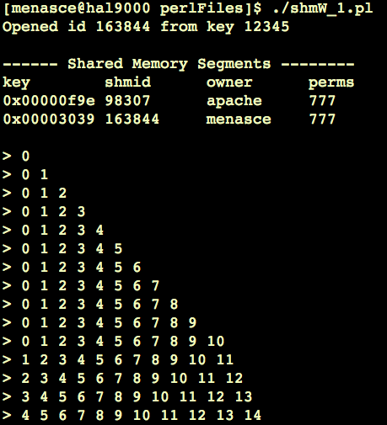

Slide 23
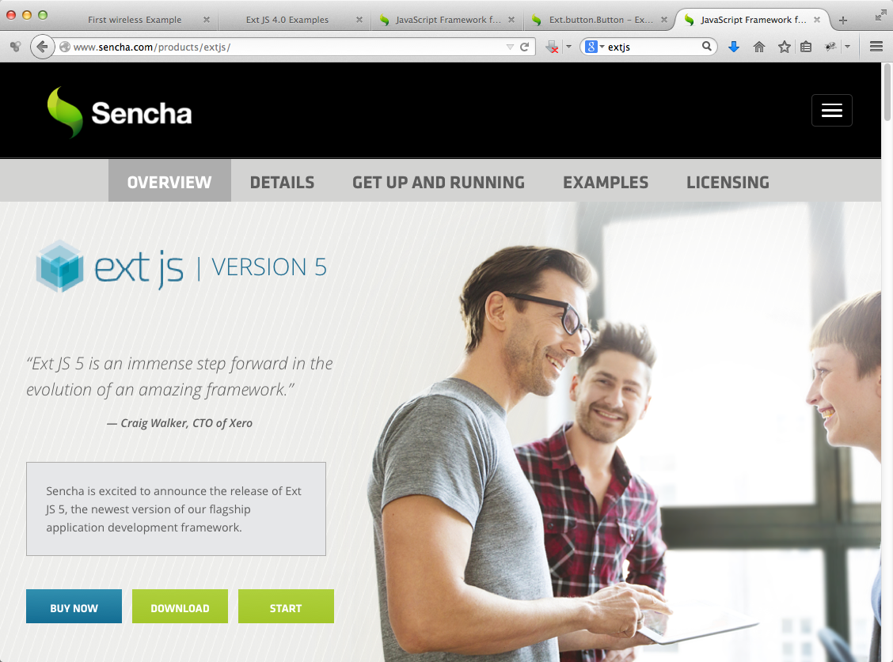
http://sencha.com/products/extjs

Slide 24
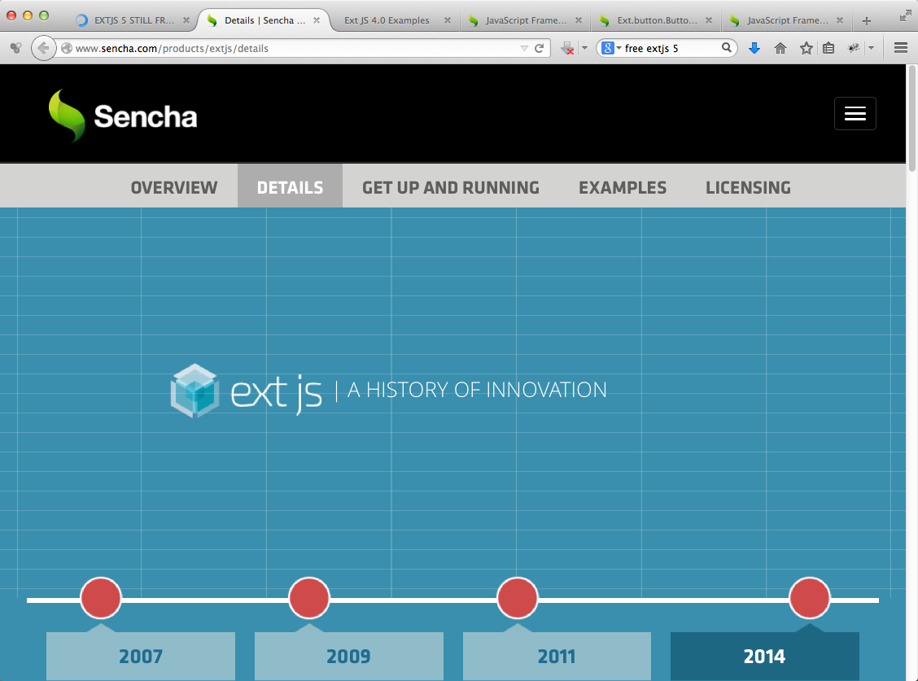

Slide 25
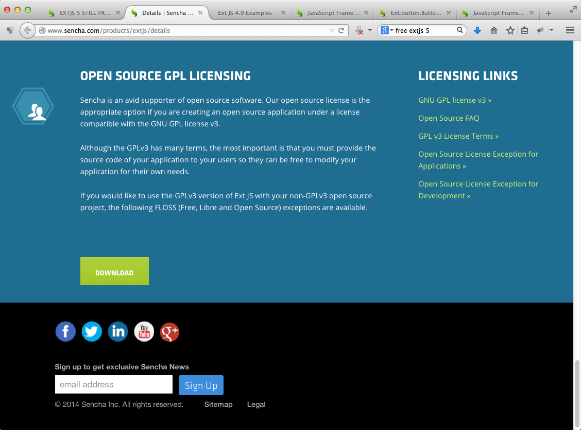

Slide 26
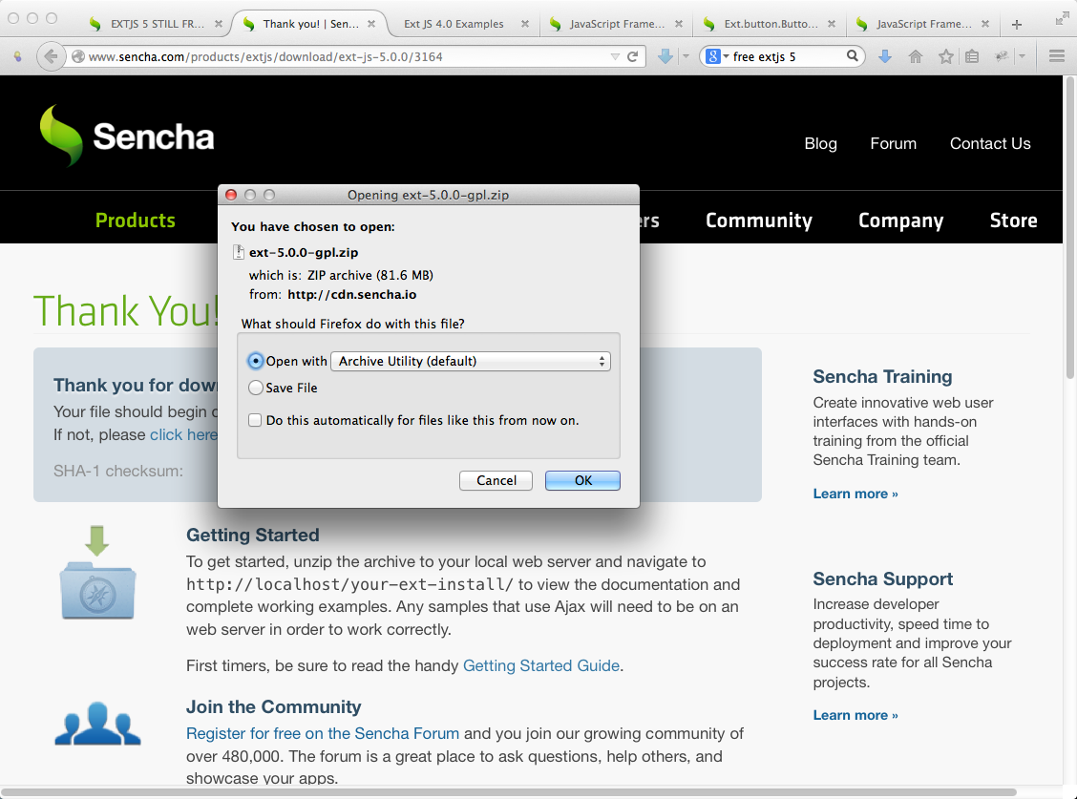

Slide 27
Installazione di Extjs

Slide 28
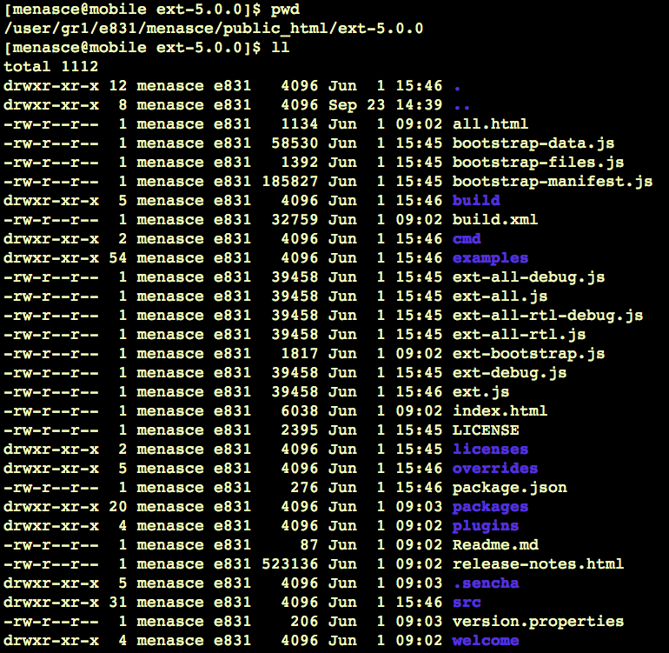
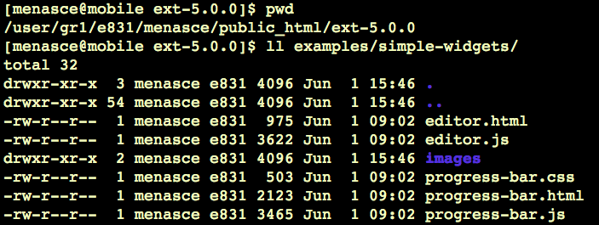
Provare gli esempi

Slide 29
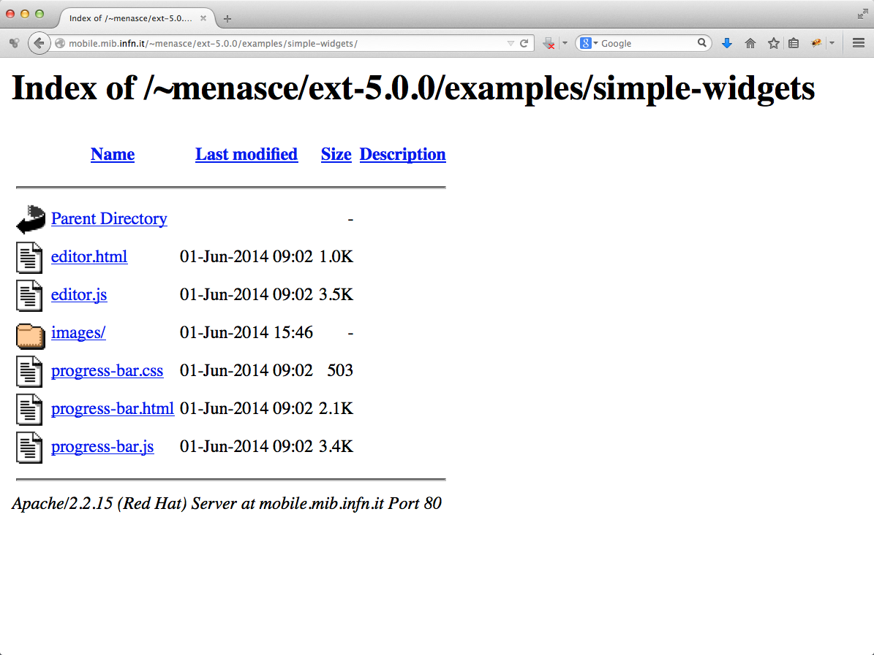
http://mobile.mib.infn.it:/~menasce/ext-5.0.0/examples/simple-widgets/

Slide 30
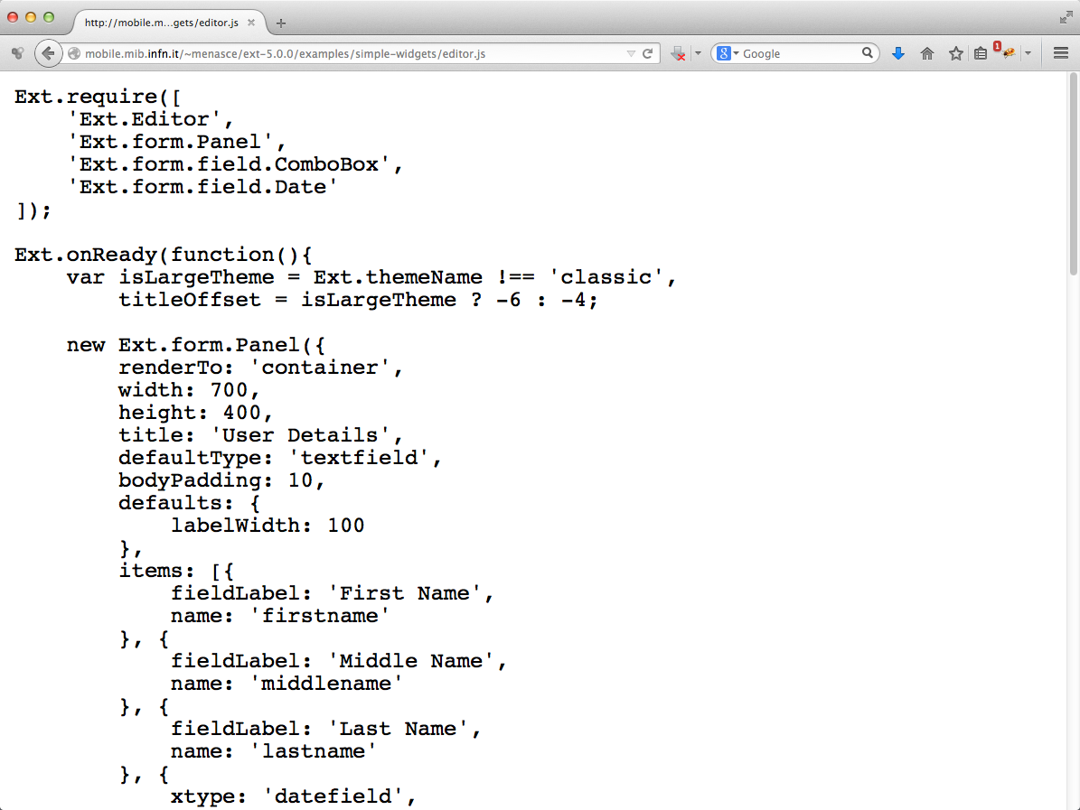

Slide 32
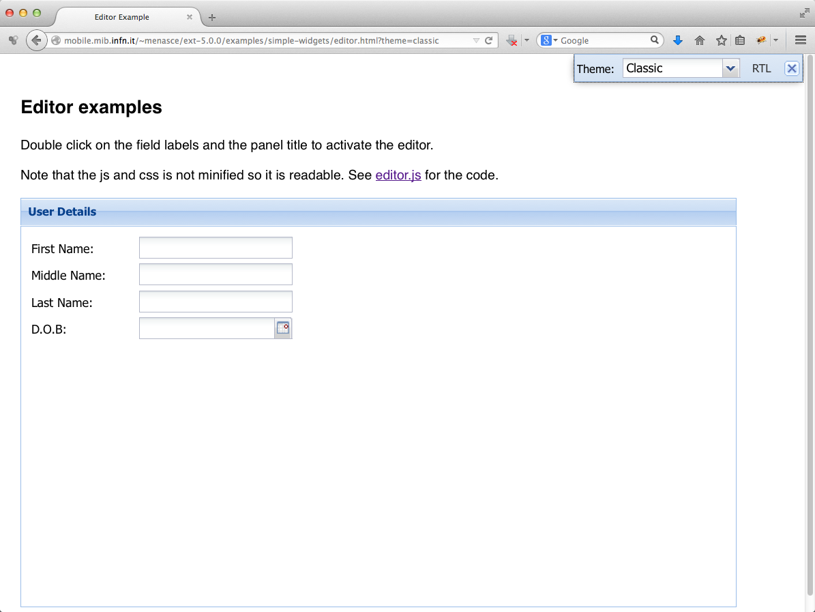

Slide 33
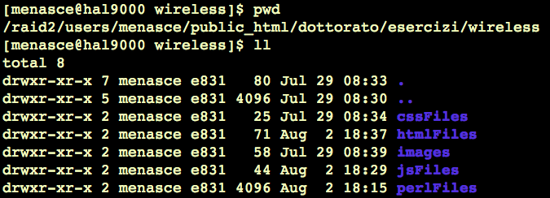
Struttura del folder
cssFiles
htmlFiles
images
jsFiles
perlFiles

Slide 34
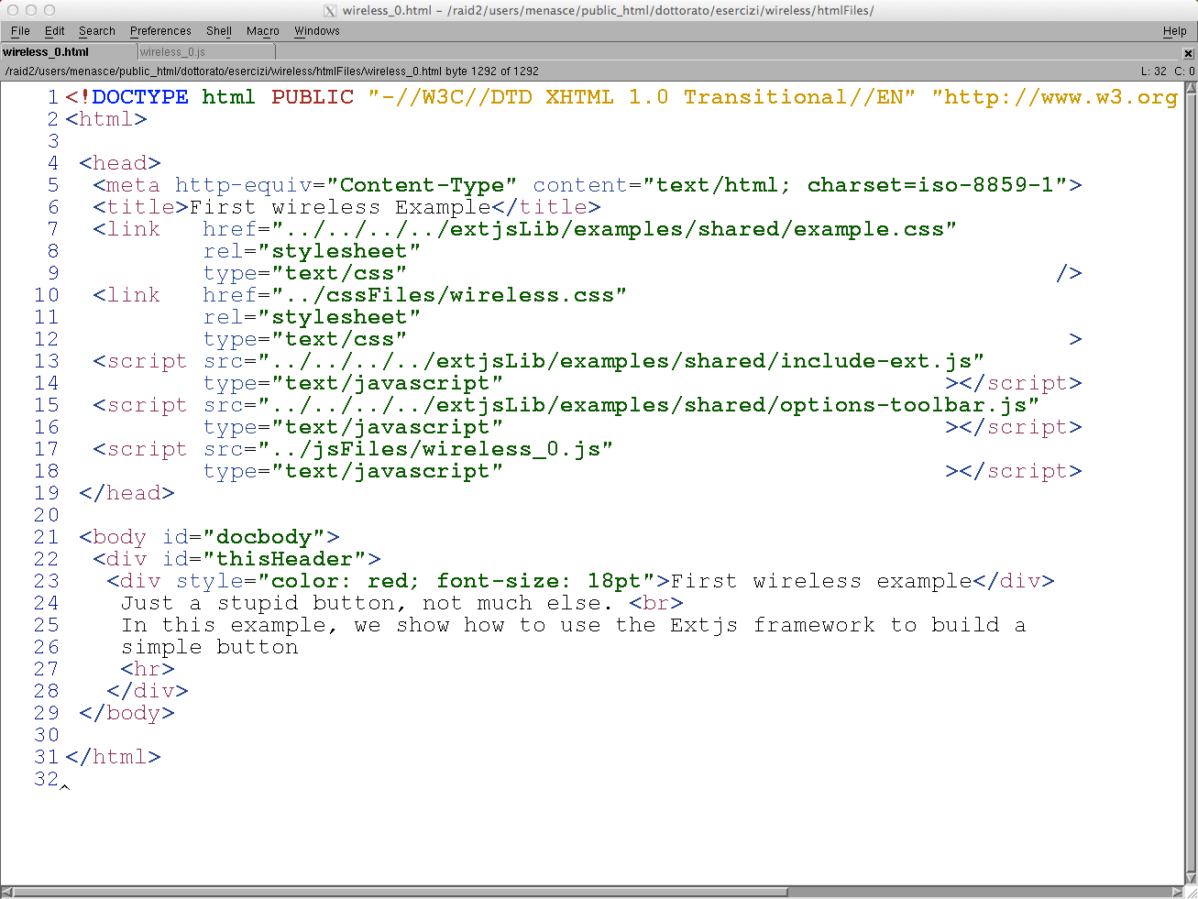

Slide 35
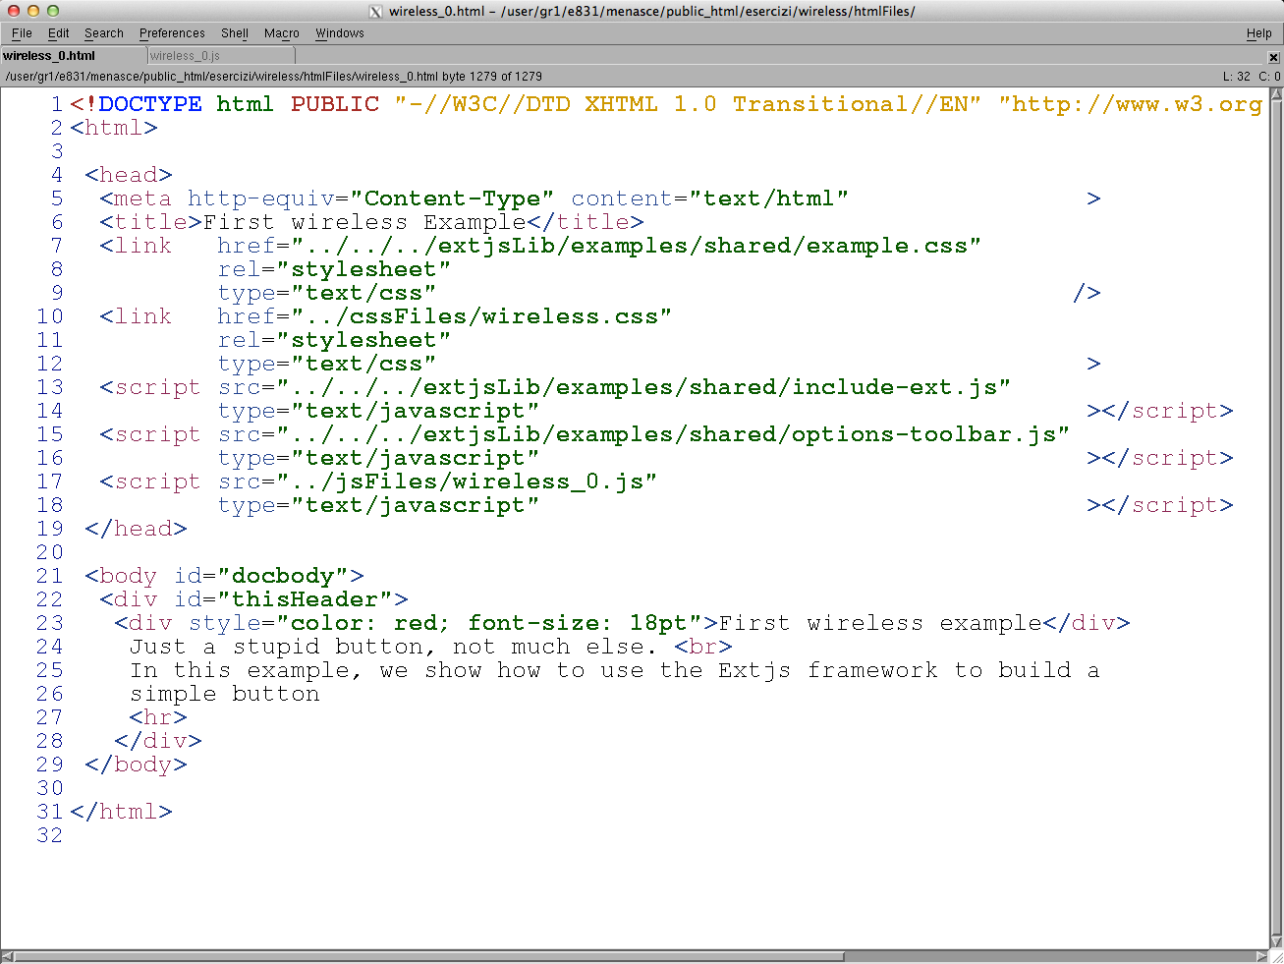
Il file visualizzato in questa pagina, wireless_0.html sta nella cartella:
~/public_html/esercizi/wireless/htmlFiles
mentre extjsLib sta nella cartella:
~/public_html
ossia, come path relativo:
htmlFiles/../../../extjsLib
Il tag html link, istruisce il browser a richiedere al server il file example.css da una cartella posta nel path relativo sopraindicato.
/examples/shared/example.css

Slide 36
Script che carica le componenti del framework di Extjs che servono
Script che contiene lo user-code argomento del presente esercizio

Slide 38
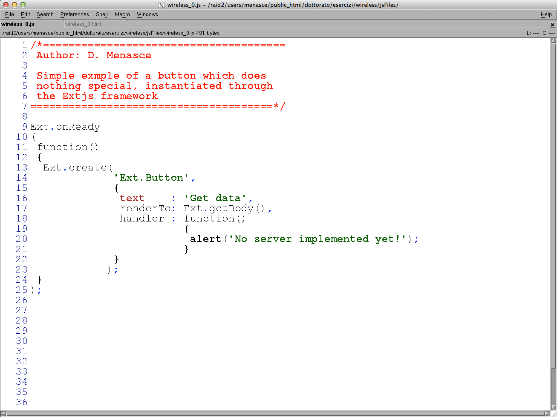
??..
Il simbolo Ext (una referenza alla classe madre in Extjs) risulta definito al momento in cui questa parte di codice va in esecuzione, in quanto caricato dal client prima di wireless_0.js, perché questo è l’ordine che abbiamo definito nel file html.
Passiamo ora ad esaminare il file con il programma in Javascript caricato dal client (il browser) assieme al file html che lo referenzia.

Slide 39
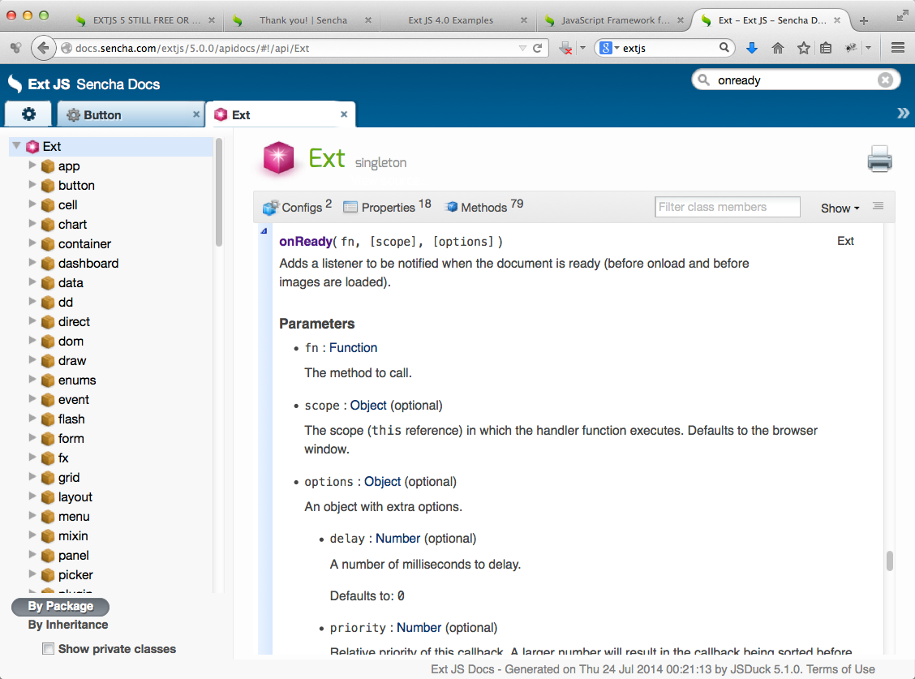
Due parole sul fondamentale concetto di event-loop:
while(queue.waitForMessage())
{
queue.processNextMessage();
}

Slide 41
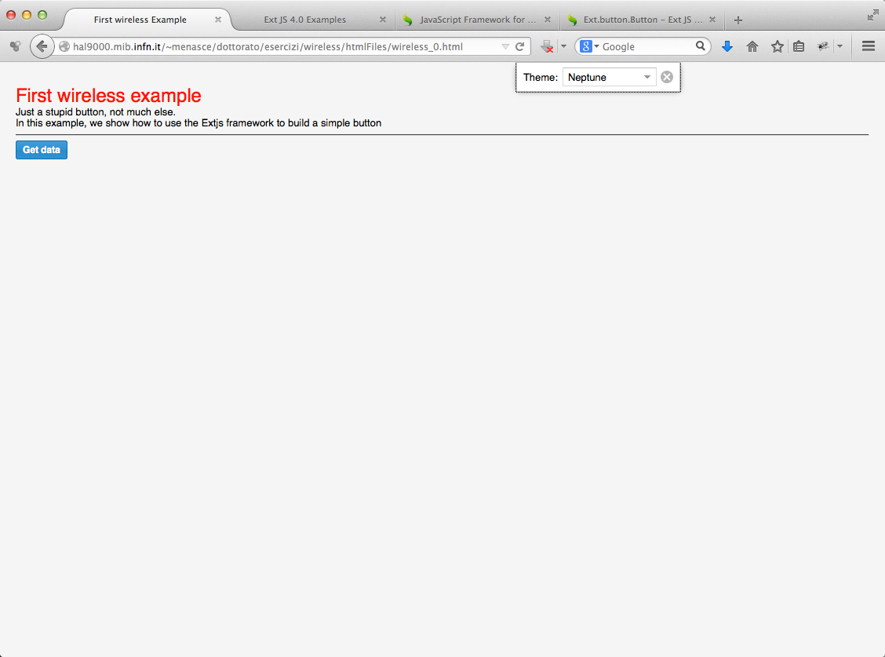
La funzione di Ext, getBody, restituisce una referenza al body del documento, rappresentato in memoria come un DOM (Document Object Model). Il bottone viene quindi creato come un elemento HTML agganciato alla prima posizione libera nel DOM.

Slide 43
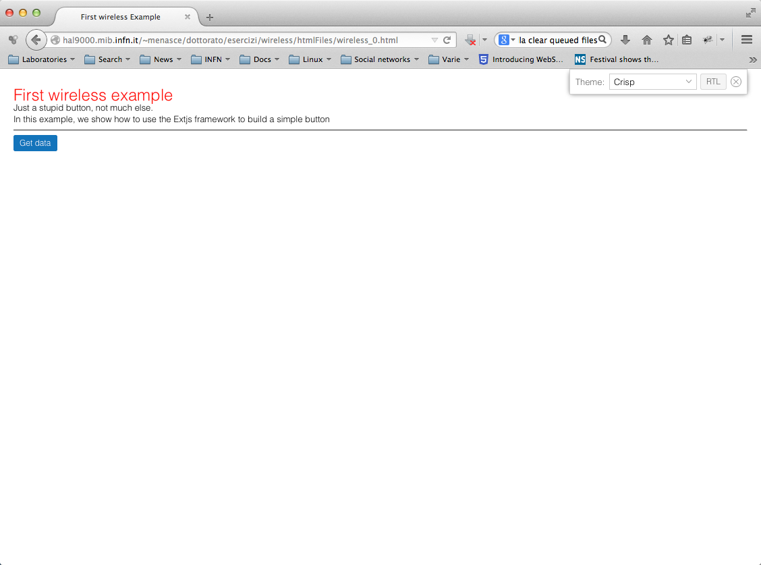
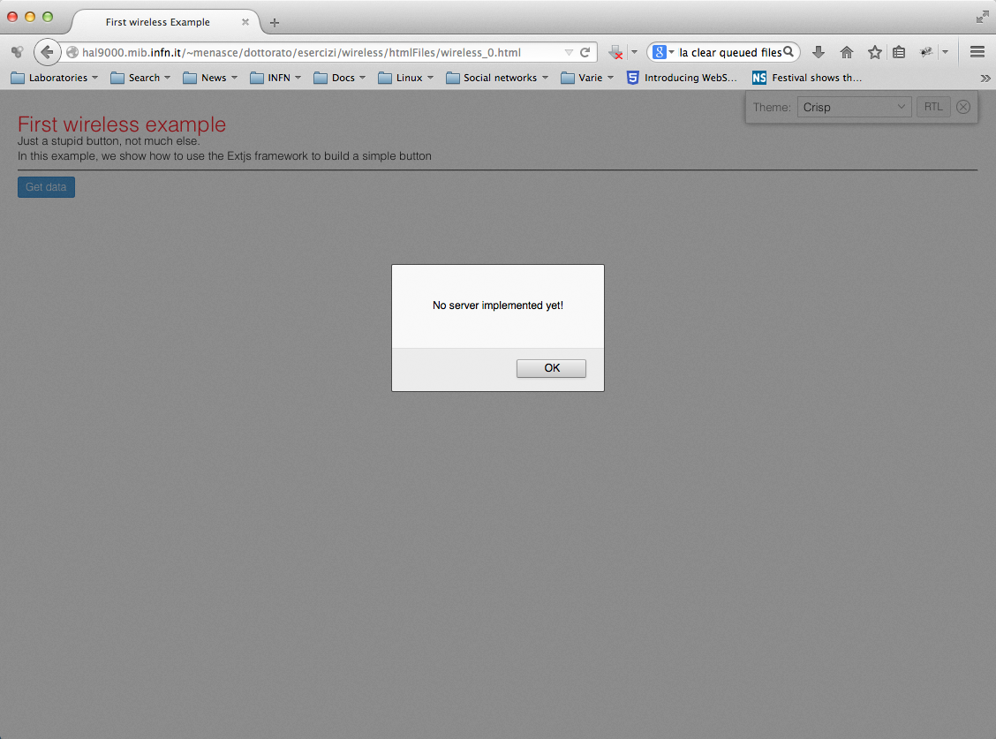

Slide 44
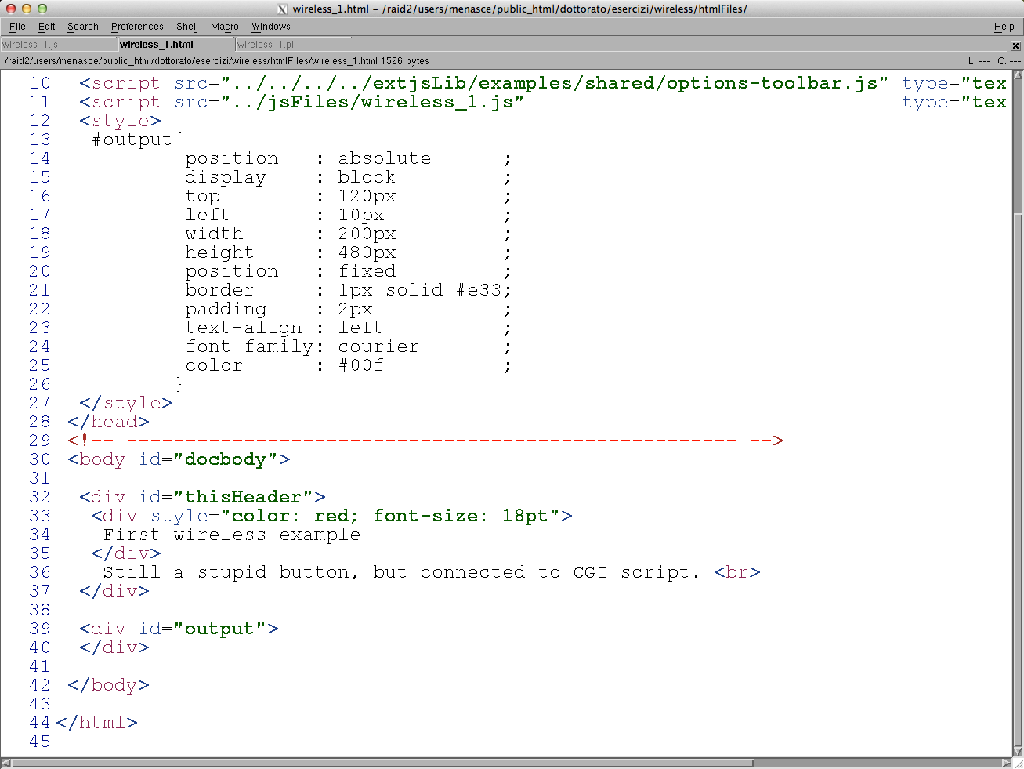
Passiamo a qualcosa di più concreto: un bottone che effettivamente produca un qualche risultato utile da rappresentare nel browser.

Slide 45
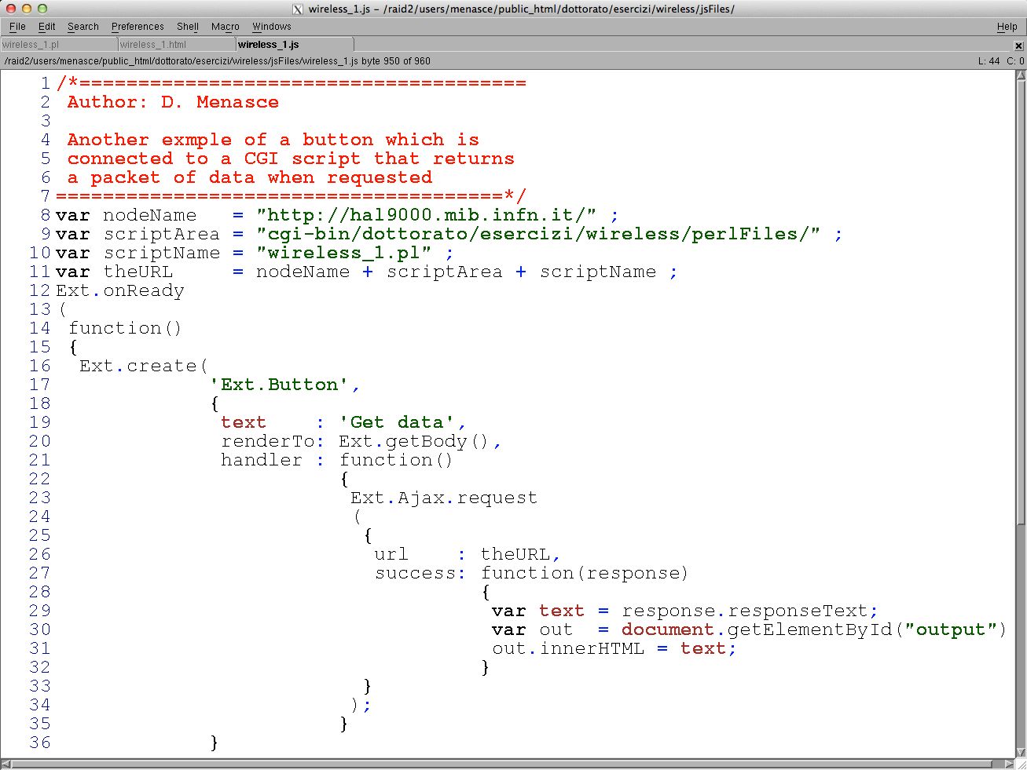
La funzione di call-back riceve in ingresso, al momento della attivazione, una referenza all’oggetto in memoria che contiene la risposta fornita dal server (response).
La classe Ajax di Ext provvede a questa bisogna. Il suo configuratore prevede la specifica dello URL da contattare per l’esecuzione
Sostituiamo lo handler del bottone con qualcosa di più complesso: un’invocazione al server, (Apache) affinchè attivi un programma che produca dei valori da rappresentare nel browser.
Segue la specifica di una funzione di tipo call-back: essa verrà eseguita asincronamente (!!) quando il client (browser) avrà ricevuto una risposta corretta dal server
Il testo della risposta viene prelevato usando la variabile responseText e posto nella locazione appositamente riservata nel DOM (indicata dal <div>output</div>) nel file html di partenza.

Slide 46
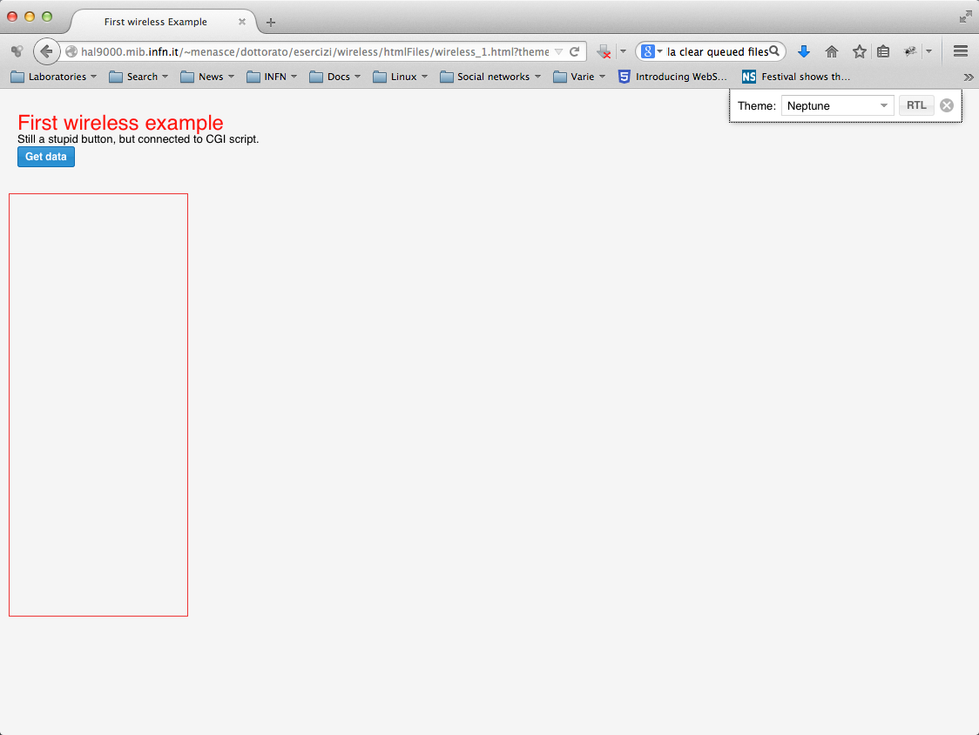
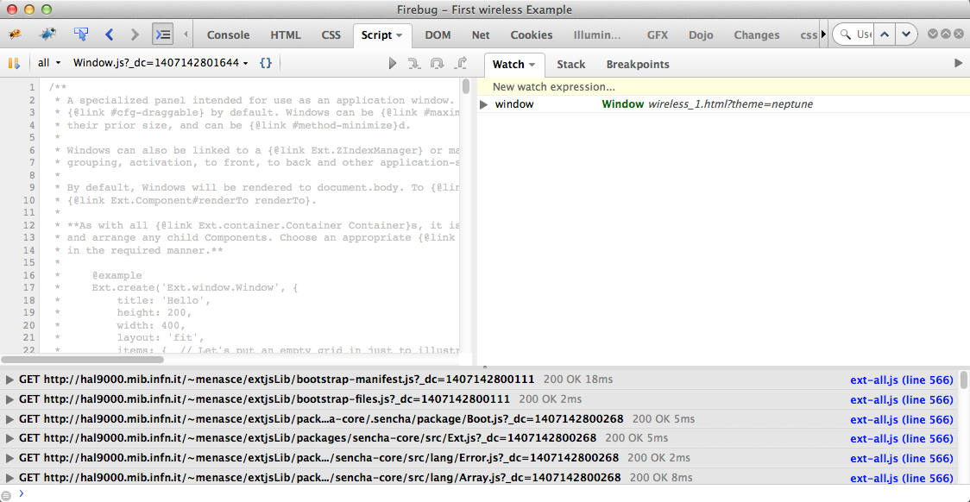
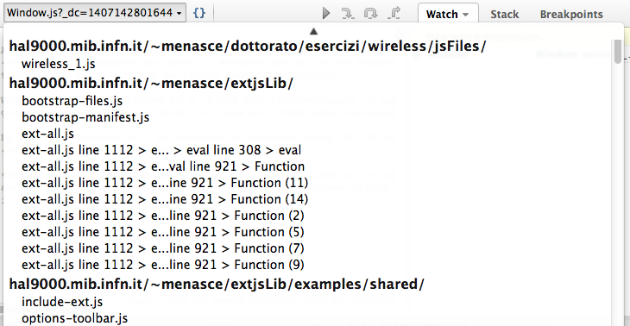
Analizziamo il flusso di esecuzione del programma (wireless_1.js) seguendo gli step passo per passo e mettendo degli opportuni breakpoints (in Firebug) per verificare il contenuto delle variabili.

Slide 47
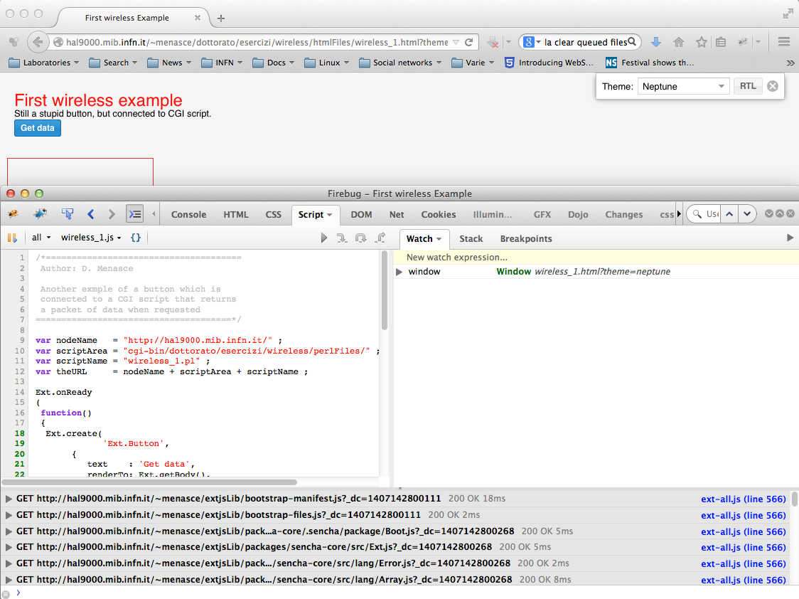
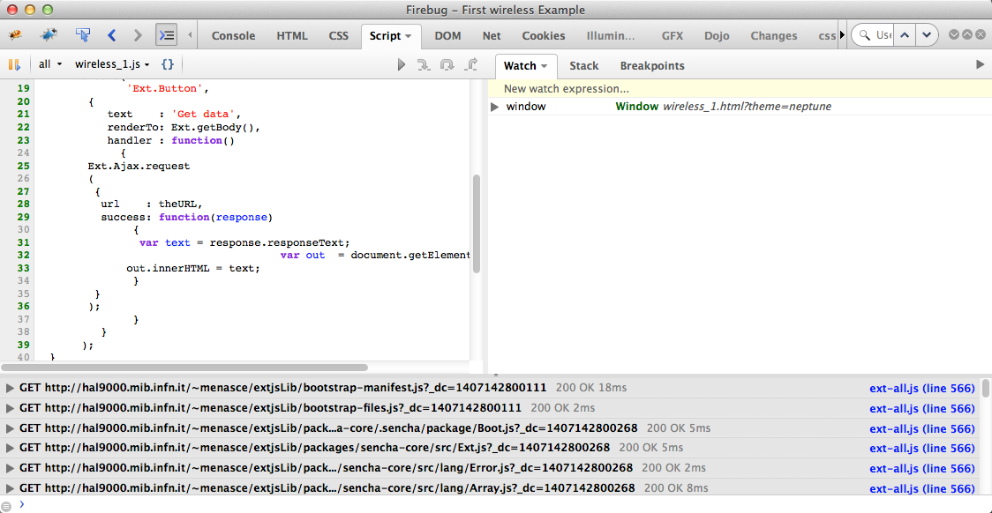
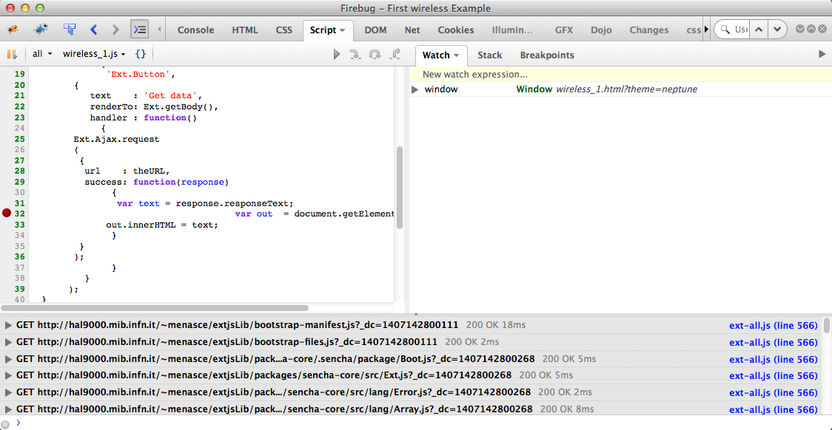

Slide 48
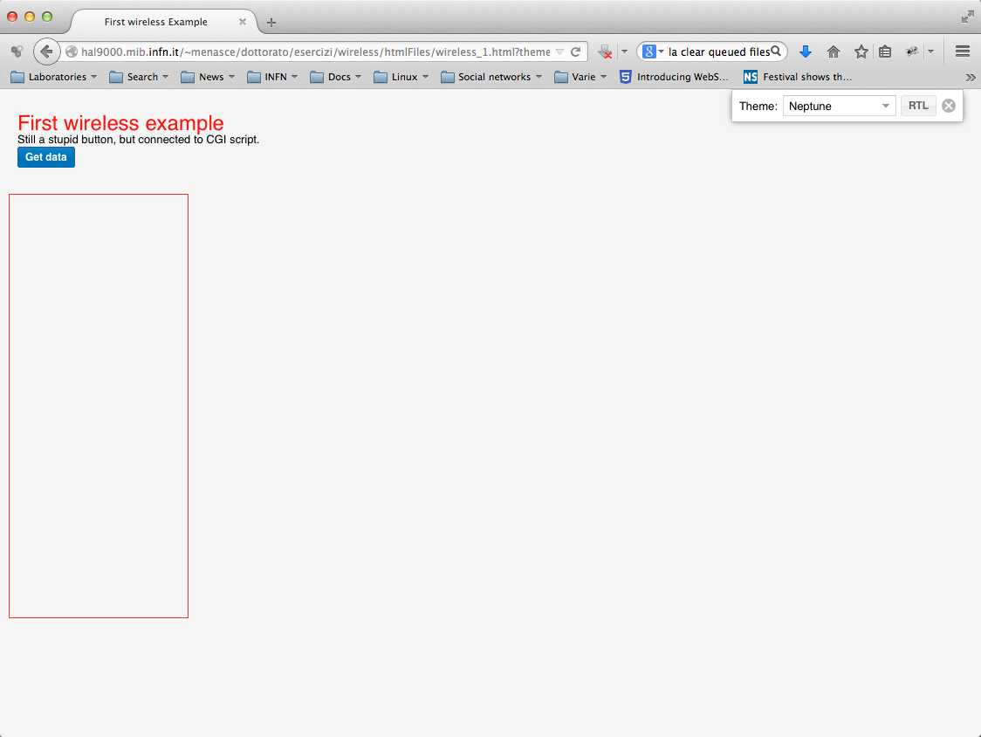
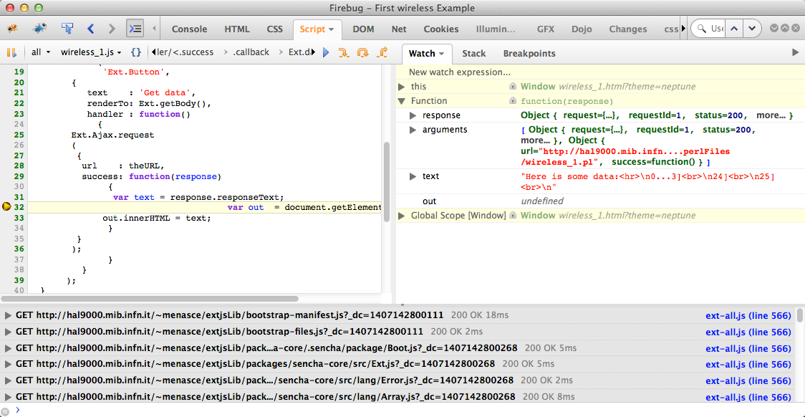

Slide 49
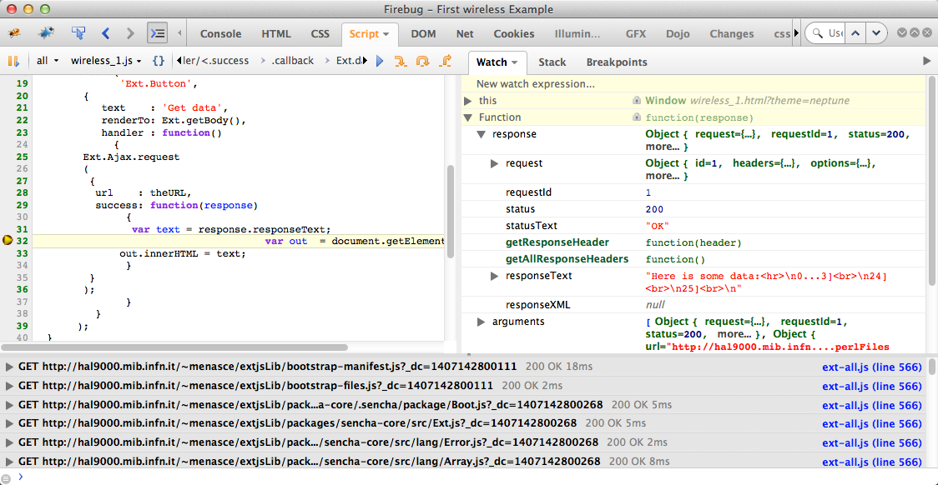

Slide 50
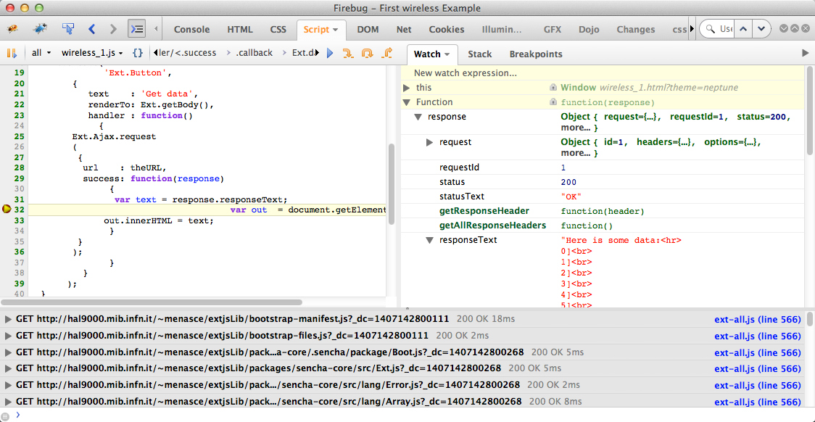

Slide 52
… mouse right click

Slide 53
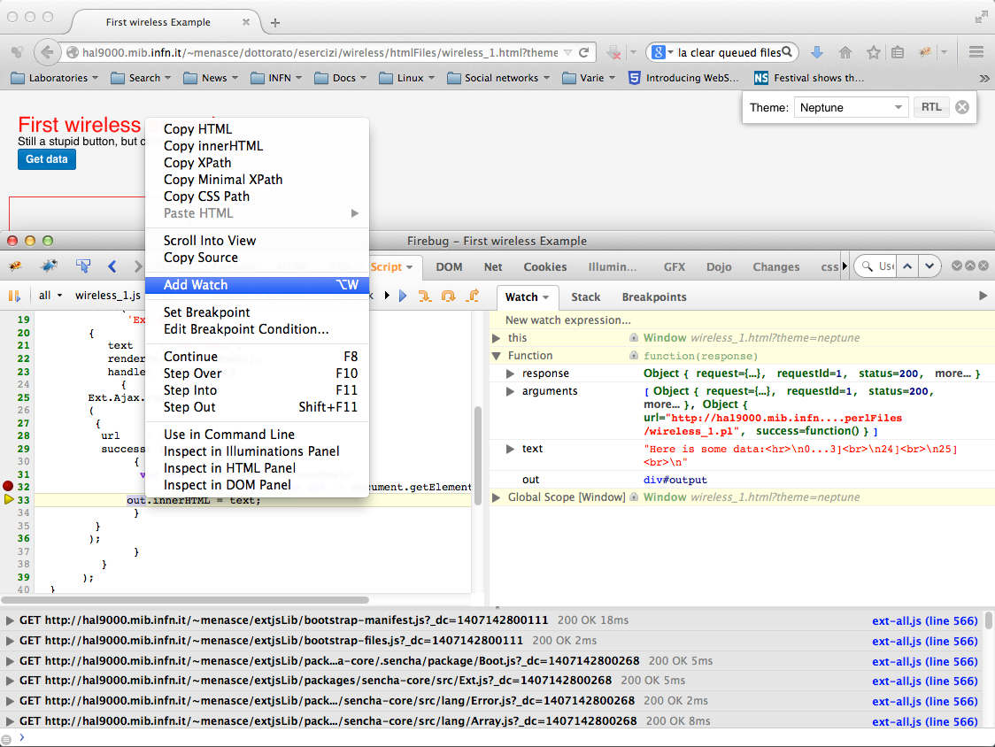

Slide 54
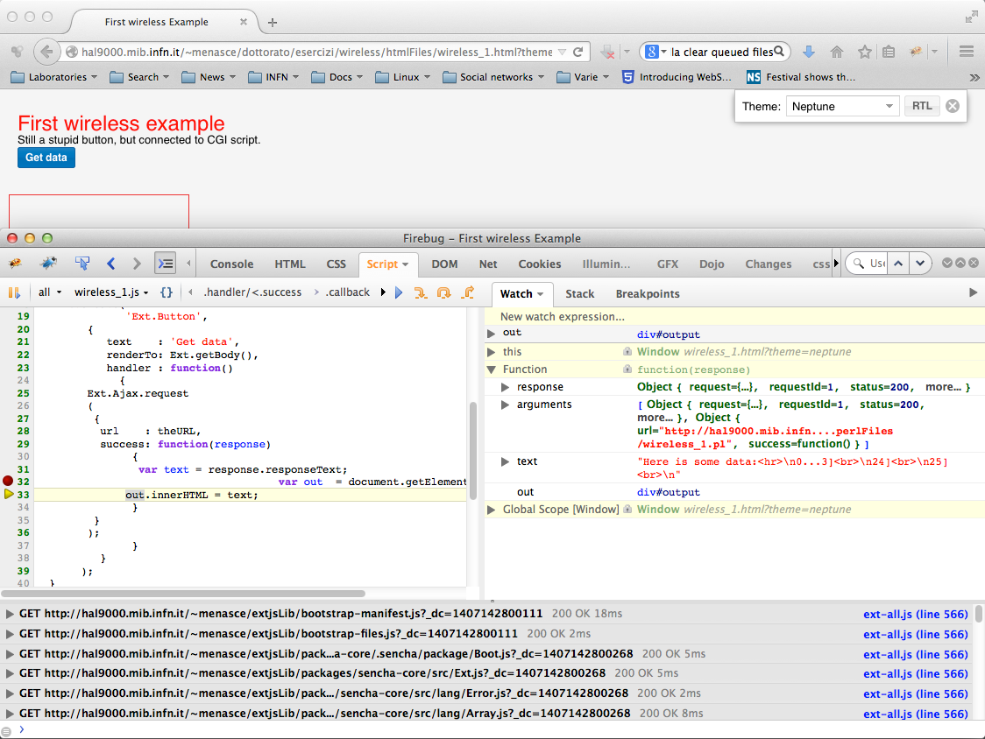

Slide 55
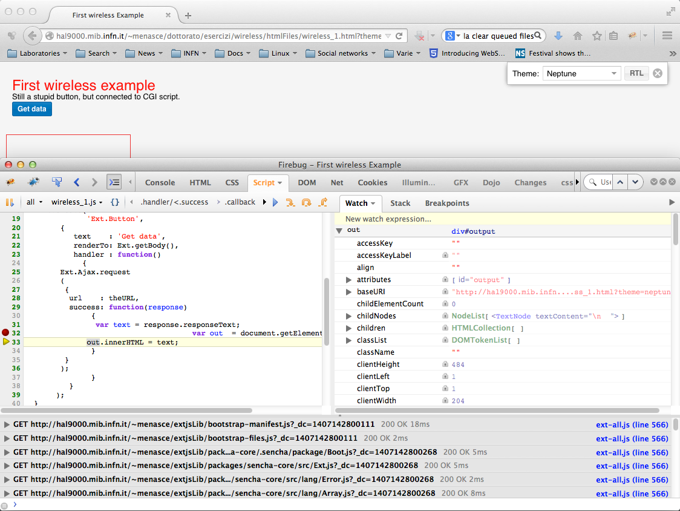

Slide 56
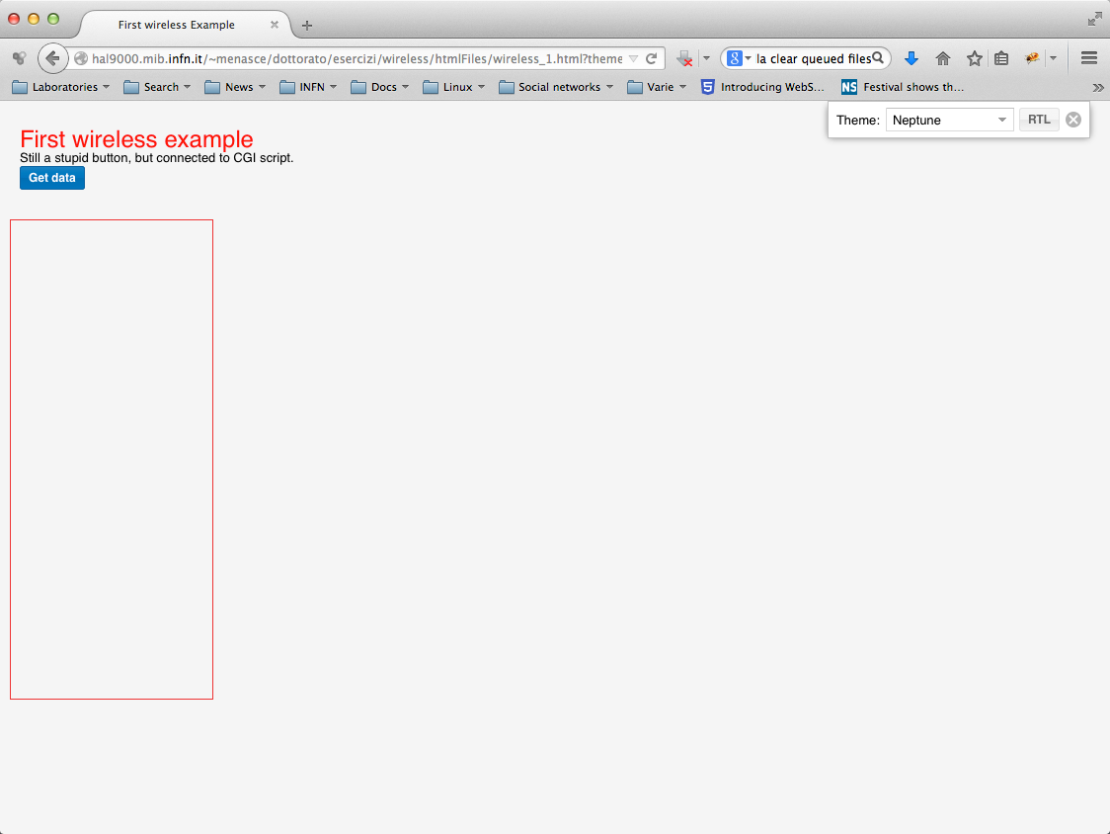
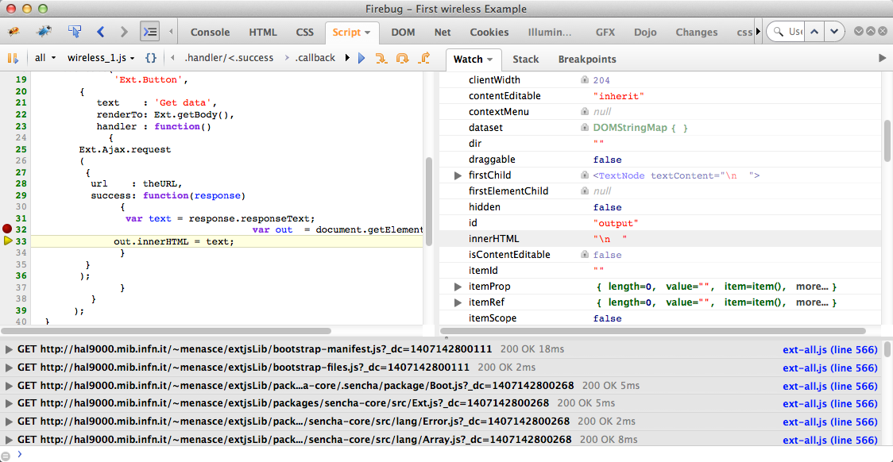

Slide 61
Vediamo ora il (banalissimo) codice in perl deputato a produrre i numeri indicati:

Slide 62
Nuovo passo avanti, con una versione dotata di una struttura più elegante. Questo file html differisce dalla versione precedente solo per la referenza ad una nuova versione di codice Javascript, wireless_2.html

Slide 63
Introduciamo il concetto di namespace, una tecnica per incapsulare le variabili in spazi che impediscano la collisione di nomi uguali in diversi contesti

Slide 65
Vogliamo ora dare un notevole impulso alla funzionalità del codice esaminato e descritto sinora.
lo faremo scrivendo un’applicazione un pochino più complessa ma dall’aspetto molto più elegante e completo: il server sarà, in questa versione, un daemon controllato da un apposito bottone, mentre i valori ricevuti dal server verranno automaticamente rappresentati in una tabella (stile spread-sheet)

Slide 67
Il body del documento non contiene praticamente nulla, tutta la pagina è costruita dinamicamente da wireless_3.js (non esiste più alcun <div>output</div>, non è necessario)

Slide 68
I due oggetti che compongono la pagina web e ne rappresentano la funzionalità sono due finestre (widgets) contenenti i bottoni di controllo e i risultati ottenuti dal server. Esse a loro volta contengono altri oggetti (menù a tendina ecc…).
Leggiamo quindi lo script a ritroso, partendo dalle ultime parti che stanno in fondo allo script perché necessitano di tutte le definizioni che devono essere istanziate prima di poter essere usate.

Slide 72
Lo store lo abbiamo visto prima…

Slide 73
Vediamo ora lo script perl che risponde alle richieste Ajax generando dei dati come se si trattasse di un MonteCarlo.

Slide 74
Vediamo ora un secondo esempio, più complesso del precedente, che preveda un server intermedio che genera i dati, li piazza in una memoria tampone circolare e risponde in modo asincrono a richieste del browser (dell’utente) fornendo i dati in quel momento disponibili nella memoria circolare.

Slide 75
Wireless_4

Slide 76
Gli ingredienti
Start del server
Remote server
getData.pl
010011011
011010101
shm yyyyy
udpReceiveData.pl
PID: yyyyy
Browser
shm xxxxx
udpReceiveData.pl
xxxxx
PID:
xxxxx
Una richiesta di istanziare il server da parte di un altro utente, in un altro browser, si traduce nel far partire un altro deamon con una shm associata al suo PID
Infine, il comando di stop di un daemon
Al prossimo ciclo del timer, lo script wireless_4.pl troverà uno zero come PID e la risposta cambierà il LED in rosso
Lo stato è ancora stopped…
Il timer, schedulato ogni secondo ripete questa operazione in modo ciclico. Ora l’utente chiede dei dati…
pidfile.pid
0
wireless_4.pl
=0 ?

Slide 77
wireless_4.html
Passiamo ora alla versione che effettivamente interagisce con i dati spediti da uno smart phone.
Nello svilupparlo riprenderemo concetti appena esposti ed implementati nelle versioni precedenti.

Slide 78
Soliti preamboli. Vediamo solo le novità rispetto alla versione 3, la precedente…
Anzitutto creeremo un pannello di controllo per gestire il server remoto, quello che ha il compito di ricevere pacchetti UDP e di trasferirli man mano in una shared memory (un daemon senza interazione diretta con il browser client)

Slide 79
cssFiles/wireless.css
Il testo, e l’icona del LED, sono entrambe delle variabili poiché devono potersi alternare al click dell’utente.
Questa è la funzione che infine sottomette al server (Apache) la richiesta di generare il processo che ascolta sulla porta e attende i pacchetti UDP: come argomento passiamo il testo corrente del bottone (Start)

Slide 80
Abbiamo già visto come un’Ajax request sottometta (ad uno URL) una richiesta di esecuzione di un programma ad un server e, in modo asincrono, chiami poi una di due possibili funzioni di tipo call-back a seconda dello stato di ritorno, success o failure
http://mobile.mib.infn.it/cgi-bin/dottorato/esercizi/wireless/perlFiles/wireless_4.pl?action=Start&procID=1956

Slide 81
Ma se il bottone è inizializzato in modalità disabled, chi lo abilita e quando questo avviene?

Slide 82
Torniamo alla funzione ajaxR, che viene usata dal bottone ‘Server control’ per emettere la richiesta ajax al server…
Queste sono infatti call-back functions che vengono chiamate in un momento imprecisato, quando arriva la risposta dal server
Ricordiamo, con AJAX tutto avviene in modo ASINCRONO!
Solo quando il server ha risposto e correttamente, l’aspetto dei bottoni viene aggiornato. Se il server era fermo, ora è partito e il bottone diventa ‘Stop’.
Diventa invece ‘Start’ se è appena stato fermato….

Slide 83
Ricordiamo che un grid panel, per rappresentare i dati, si appoggia ad uno store per la loro gestione

Slide 84
Ancora un passo indietro. Il bottone che attiva il daemon deve riflettere lo stato corrente del medesimo: se questo è attivo deve essere possibile fermarlo (non certo farlo partire una seconda volta) e viceversa.
Di nuovo, tutto il sistema si regge sul concetto di asincronicità, che rende ovviamente l’analisi del codice e la ricerca di errori molto complessa.
Occorre quindi una richiesta ajax, periodica, che chieda alla macchina remota lo stato corrente del daemon.
setInterval è una funzione nativa di Javascript che ripete ciclicamente la funzione indicata, con una frequenza indicata in millisecondi (qui chiamiamo la funzione ajax ogni secondo con un argomento ‘Check’).
A seconda dello stato del daemon, la funzione call-back di ajaxR riceverà una stringa contenente uno dei due possibili messaggi di risposta:
STATUS: running
STATUS: stopped

Slide 85
Analizziamo ora lo script in perl, server-side, dedicato a gestire la funzionalità del daemon. Suo compito sarà triplice:
Farlo partire se attualmente fermo.
Fermarlo se attualmente corrente.
Verificarne lo stato e comunicarlo all’utente

Slide 90
Il file /tmp/pidfile.pid viene usato come storage per contenere il PID del processo deputato a ricevere pacchetti UDP in rete
Il costruttore crea un oggetto di tipo deamon, assegnandogli un identificatore (preso dal file pidfile.pid) e una zona di lavoro. Il programma a questo punto prepara un deamon (che in seguito diverrà tale tramite opportuno fork).
La prima volta il file non esiste e quindi $pf punterà a null.
Il metodo Status, dato l’identificatore di un particolare daemon restituisce null se il demone è inattivo, il suo PID altrimenti.

Slide 91
Vediamo ora cosa fa il programma che attende pacchetti UDP spediti dal telefonino e, appena ricevuti li immette in un buffer circolare che viene periodicamente aggiornato in una shared memory.
Questo è il punto in cui avviene lo sdoppiamento del programma (fork). Le istruzioni dalla riga 35 in avanti vengono eseguite in un thread parallelo, asincrono. In particolare viene attivato la funzione startReceiving nel package udpReceiveData.pm che da qui in avanti procede come un processo in background (eterno). Vedremo tra poco cosa fa questo detached thread.
Qui si chiede l’interruzione forzata (kill -9) del processo daemon attivo: per poter cancellare la shared memory ad esso associata (creata dal demone stesso all’avvio), si usa il comando di shell ipcrm che richiede un id (recuperato dal file temporaneo nel quale il demone si è registrato)

Slide 92
Lasciamo i dettagli implementativi come esercizi al lettore. Consideriamo un punto soltanto in particolare, la scrittura del buffer circolare in una shared memory:

Slide 93
Costruzione di un buffer circolare….

Slide 94
Perfetto, abbiamo visto come gestire la creazione di un job asincrono (un daemon) perennemente in attesa di ricevere pacchetti UDP e come questo, una volta attivo, alimenti costantemente una shared memory (strutturata internamente come un buffer circolare) contenente i dati trasmessi dal telefonino.
Vediamo ora come recuperare i dati dalla shared memory e rappresentarli all’interno di una opportuna maschera del browser (come fosse un foglio Excel).
Rammentiamo brevemente come è organizzato lo store
Invochiamo un’operazione di caricamento dello store eseguito una sola volta: se volessimo un flusso continuo utilizzeremmo setInterval (ciclico)

Slide 95
Possiamo infine dare un’occhiata a allo script getData_4.pl, attivato dalla richiesta AJAX emessa dall’utente premendo il tasto “Get data”

Slide 97
Un’ultima cosa: il server che agisce come daemon, una volta attivato, rimane eternamente in esecuzione fino a quando non viene fermato esplicitamente dall’utente premendo il bottone “Stop”. Poiché un utente può abbandonare la pagina corrente, dimenticandosi di spegnere il server (e di cancellare la shared memory da esso creata e ad esso permanentemente associata), è utile predisporre un pro-memoria che forzi l’utente a prende una decisione al momento di cambiare pagina.

Slide 98
Passiamo ora alla versione finale dell’esempio, quella in cui sia prevista la rappresentazione grafica, in tempo reale, dei dati trasmessi. Utilizzeremo una classe di oggetti fornita da ExtJs che implementano istogrammi, bar-charts e similari.

Slide 99
In questa versione, l’elemento di novità è costituito dal bottone “Timeline”, corrispondente all’object graphB, che ora andremo ad esaminare

Slide 107
Stessa cosa per le righe corrispondenti alle misure di y e di z.

Slide 109
Fine terza parte

